Slide 1
Cloud 기반 Image Target

Slide 2
목차
뷰포리아 Cloud Recognition
사전 준비
유니티 작업

Slide 3
뷰포리아 Cloud Recognition

Slide 4
특징
하나의 앱에서 백만 개 이상의 마커를 인식 가능
유료 라이센스 기준
마커가 자주 업데이트되는 경우
앱을 다시 빌드할 필요없이 클라우드에 등록된 마커만 변경
마켓에 배포되는 주기
콘텐츠가 자주 바뀌는 상황에도 빠르게 적용 가능
앱을 다시 배포할 필요가 없음

Slide 5
Device vs. Cloud
Cloud 사용 라이센스(한 달 기준)
무료: 1,000개의 마커에 대해 총 1,000번의 인식
유료: 100,000개의 마커에 대해 총 10,000번의 인식
Device Database | Cloud Database
1,000개 미만의 마커에 적합 | 백만 개 이상의 마커에 적합
서로 다른 DB를 조합해서 마커를 적용하는 것이 가능 | 하나의 DB 안에 사용하고자 하는 모든 이미지를 포함시켜야 함
DB 안의 마커들은 오로지 마커 인식 기능만을 수행 | 마커 안에 해당 마커의 정보가 담긴 Metadata를 2MB까지 포함시킬 수 있음
네트워크 연결이 필요 없음 | 네트워크 연결이 필수
2~3 프레임 내에 빠르게 마커 인식 | 네트워크 상태에 따라 인식 시간이 달라짐
무료 | 사용 방식에 따라 무료 또는 유료

Slide 6
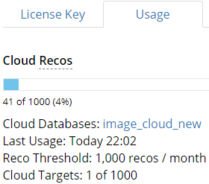
클라우드 사용량 확인
License Manager
매 달마다 초기화

Slide 7
클라우드 Metadata
각 마커에 연동한 부가적인 정보
사용자 임의대로 다양한 정보를 입력 가능
개발하고자 하는 앱에 걸맞는 정보와 처리 알고리즘 구상
최대 2MB
업로드는 .txt 파일로
Metadata의 제약조건: 텍스트 기반 포맷
단순한 텍스트 메시지
예) ‘클라우드 마커 XYZ’
URL 주소
.obj 형식의 3D 모델

Slide 8
사전 준비

Slide 9
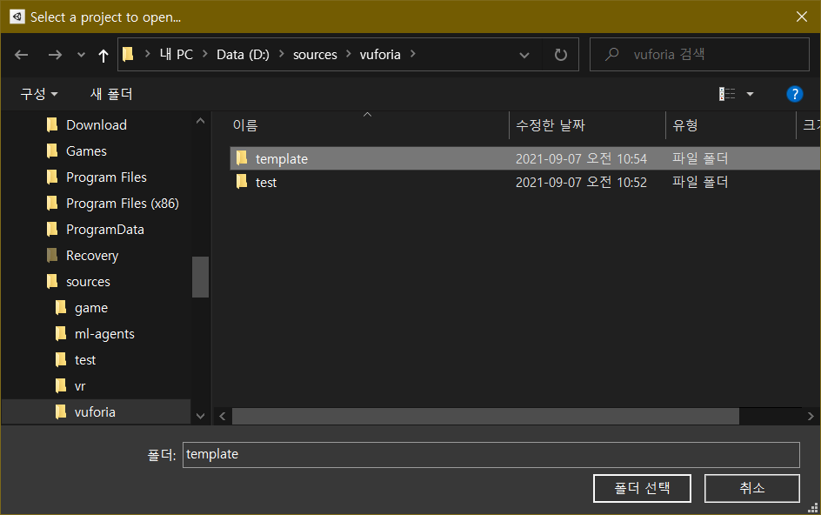
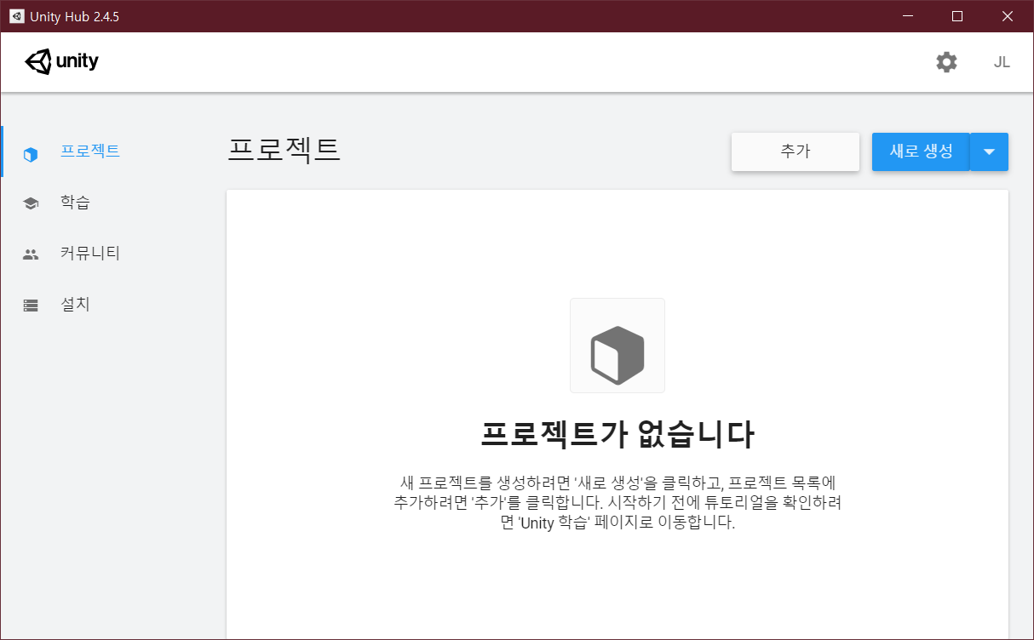
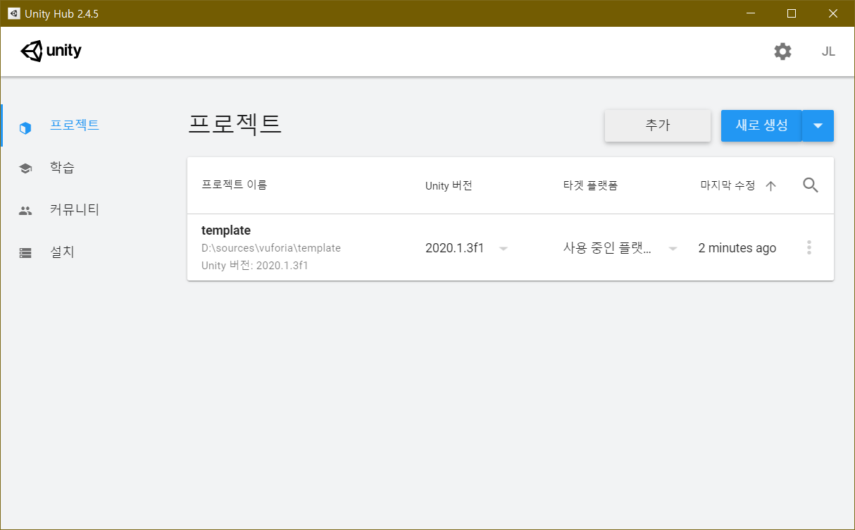
template 프로젝트 불러오기

Slide 10
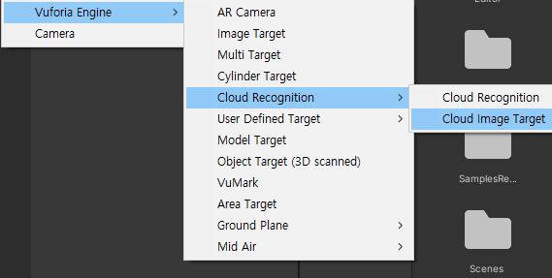
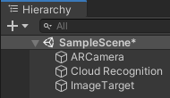
Hierarchy 탭 구성
‘Main Camera’
‘ARCamera’, ‘Cloud Image Target’, ‘Cloud Recognition’ 추가

Slide 11
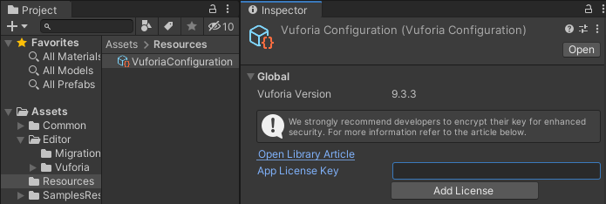
라이센스 키 발급(1/3)
하나의 뷰포리아 앱 당 하나의 라이센스 키 할당
License Manager
웹 주소로 바로 연결
https://developer.vuforia.com/targetmanager/licenseManager/licenseListing
‘Vuforia Configuration’에서 연결

Slide 12
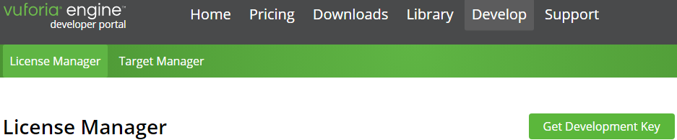
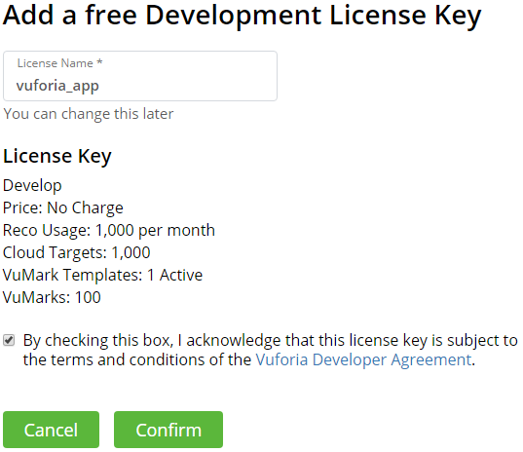
라이센스 키 발급(2/3)

Slide 13
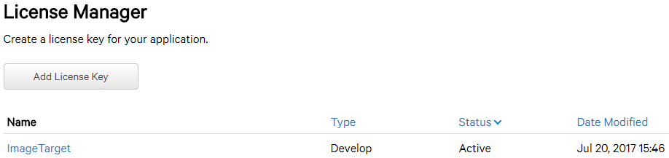
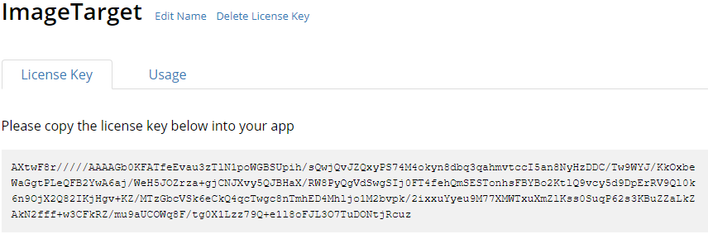
라이센스 키 발급(3/3)
클릭하면 클립보드에 내용이 복사됨

Slide 14
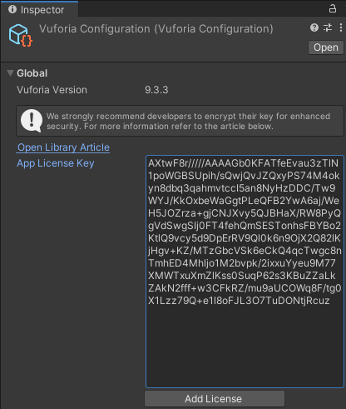
라이센스 키 등록
‘Vuforia Configuration’
‘App License Key’에 붙여넣기

Slide 15
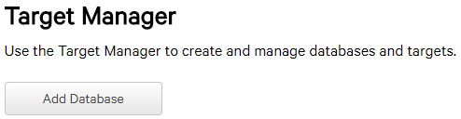
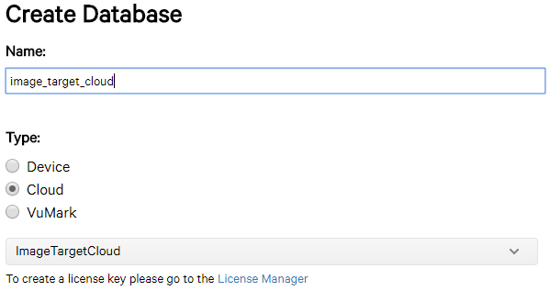
인식할 대상 이미지를 등록할 DB 생성
Target Manager
앞에서 생성한 라이센스 키 선택

Slide 16
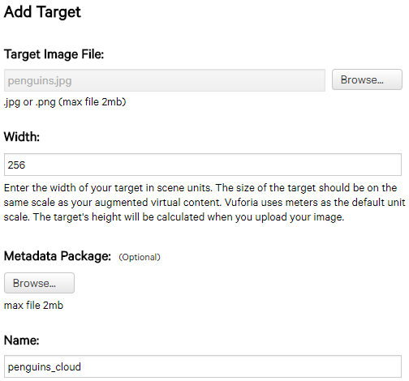
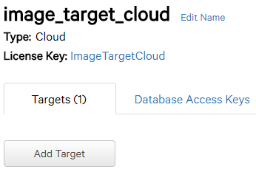
인식할 대상 이미지 업로드

Slide 17
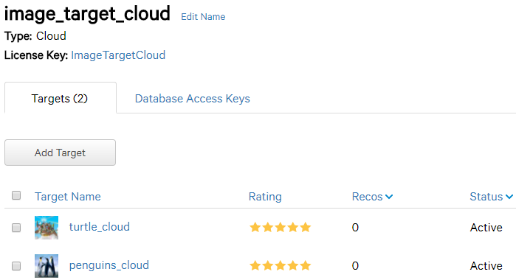
Cloud DB 생성 결과
각 이미지를 인식한 횟수

Slide 18
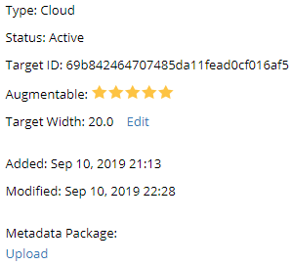
Metadata 업로드
마커 생성 시 업로드하거나,
Target Manager 페이지 마커 세부정보에서 추가
txt 파일에 아무 단어나 적고, 저장 후 업로드

Slide 19
유니티 작업

Slide 20
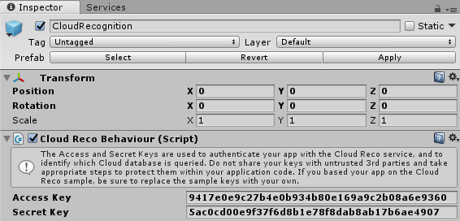
Cloud DB Access 키 입력
CloudRecoBehaviour.cs

Slide 21
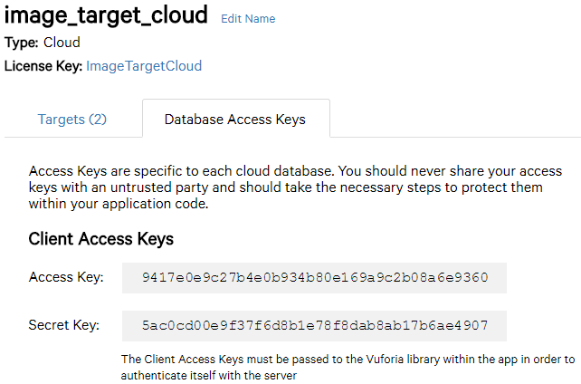
Cloud DB Access Key
뷰포리아 서버의 클라우드 DB 접근을 위한 인증키

Slide 22
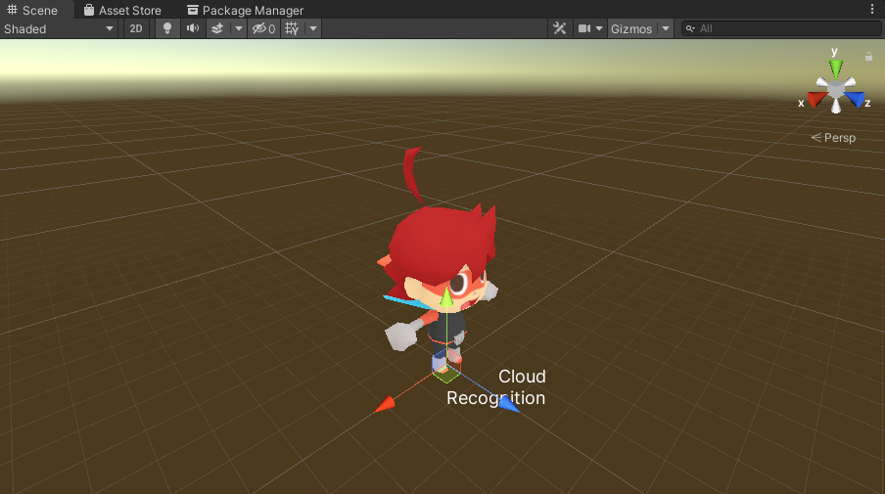
카메라 화면에 표시할 물체 배치
unito.unitypackage

Slide 23
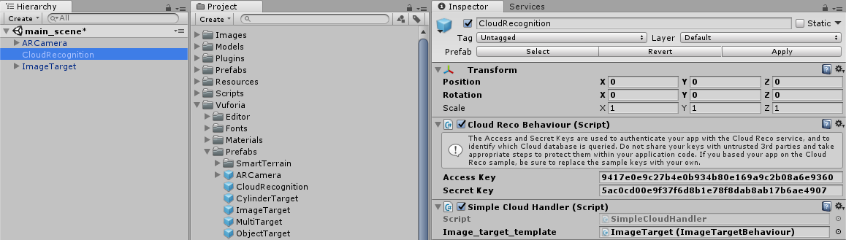
Cloud 인식 이벤트 핸들러 스크립트
SimpleCloudRecoEventHandler.cs
CloudRecognition에 연결
Image_target_template 변수에 ImageTarget 연결

Slide 24
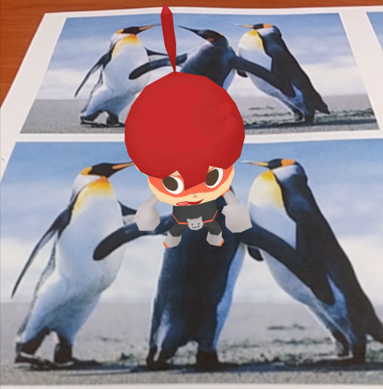
실행 결과

Slide 25
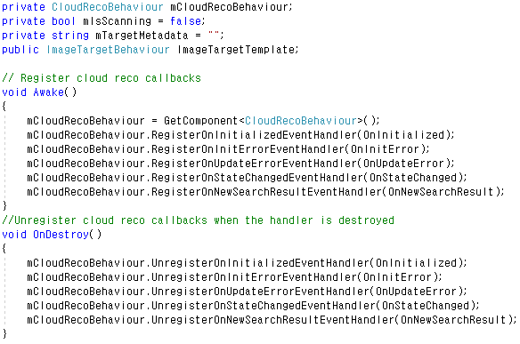
SimpleCloudRecoEventHandler.cs (1/5)
Cloud Recognition의 CloudRecoBehaviour 클래스의 기능을 가져오는 코드

Slide 26
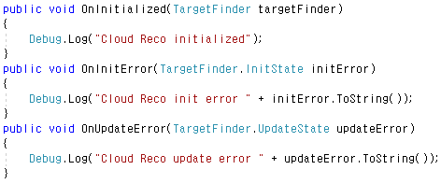
SimpleCloudRecoEventHandler.cs (2/5)
초기화 및 에러 대응 코드

Slide 27
클라우드 인식 에러 코드
코드 | 의미
INIT_ERROR_NO_NETWORK_CONNECTION | 네트워크 연결 불가
INIT_ERROR_SERVICE_NOT_AVAILABLE | 클라우드 인식 서비스 불가
UPDATE_ERROR_AUTHORIZATION_FAILED | 인증 정보에 문제가 있거나 기한 만료
UPDATE_ERROR_PROJECT_SUSPENDED | 현재 프로젝트가 차단됨
UPDATE_ERROR_NO_NETWORK_CONNECTION | 네트워크 연결 불가
UPDATE_ERROR_SERVICE_NOT_AVAILABLE | 서버 탐색 불가(다운됐거나 과부하)
UPDATE_ERROR_BAD_FRAME_QUALITY | 낮은 품질 영상이 계속 관찰되고 있음
UPDATE_ERROR_UPDATE_SDK | SDK 버전이 오래 됨
UPDATE_ERROR_TIMESTAMP_OUT_OF_RANGE | 클라이언트와 서버의 시간차이가 큼
UPDATE_ERROR_REQUEST_TIMEOUT | 네트워크에 응답 없음

Slide 28
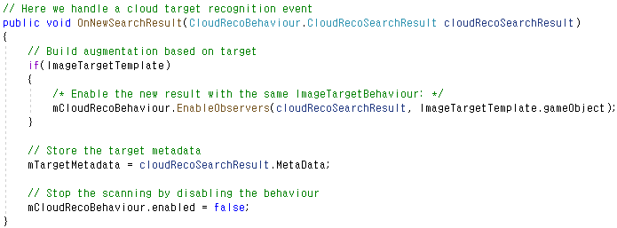
SimpleCloudRecoEventHandler.cs (4/5)
클라우드에서 마커를 찾았을 경우 대응하는 코드
cloudRecoSearchResult 에 전달된 마커를 ImageTargetTemplate에 할당하고 추적 시작
Metadata를 읽어오는 코드
false로 설정되면 카메라 영상에서 더 이상 마커를 찾지 않음

Slide 29
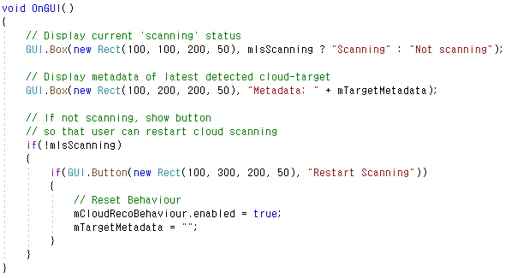
SimpleCloudRecoEventHandler.cs (5/5)
현재의 마커 스캐닝 상태를 보여주고 마지막에 인식된 마커의 Metadata를 보여주는 코드
마커를 다시 스캐닝하기 시작

Slide 30
과제 #4: Image Target Cloud의 활용
해야 할 일
Image Target Cloud 에 사용할 이미지 마커를 3개 업로드
하나의 데이터베이스에 3개의 이미지 마커 업로드
강의시간에 제공한 이미지들 제외
하나의 Image Target을 사용하여 다른 이미지 마커 인식
다른 이미지 마커가 인식될 때마다 다른 증강물체 표시

Slide 31
과제 #4: Image Target Cloud의 활용
스마트리드에 업로드
공지사항의 ‘실습과제 제출 시 유의사항’ 게시물에 첨부된 template 프로젝트를 기반으로 과제 작업할 것
과제를 실행하여 동작하는 모습을 영상으로 캡쳐
마커가 달라질 때마다 다른 증강물체가 나타나는 모습 캡쳐
업로드 파일명: 학번_4.avi 또는 학번_4.mp4
프로젝트 소스 폴더 압축
업로드 파일명: 학번_4.zip
제출기한(연장 제출 가능)
2022/09/26, 23:59

Slide 32



